Slide 1
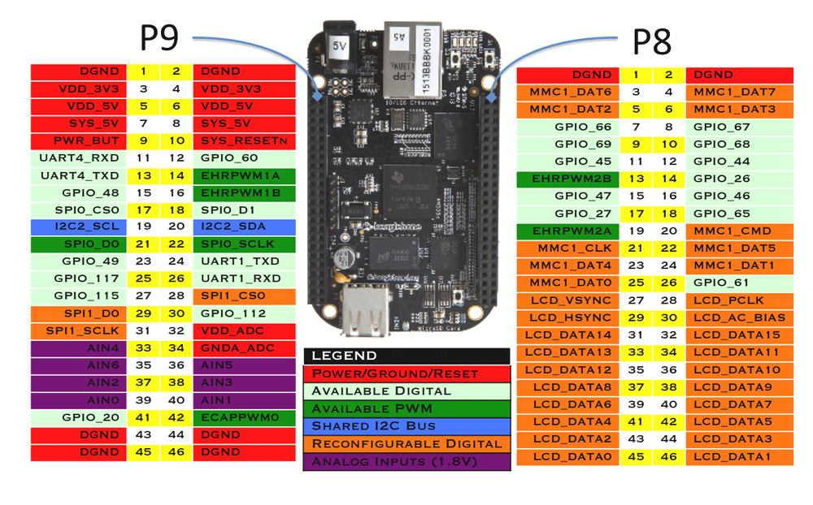
Message Queues

Slide 2
1. Giới thiệu
2. System V Message Queues
3. POSIX Message Queues
4. Review IPC Mechanism
Agenda

Slide 3
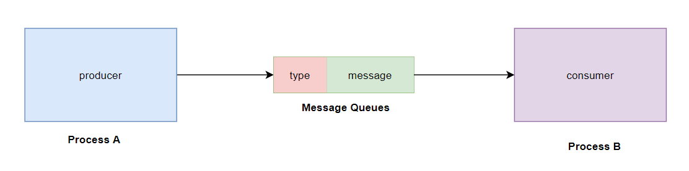
1. Giới thiệu
1.1 Message Queues là gì?
Một Message Queues là một danh sách liên kết (link-list) các message được duy trì bởi kernel.
Tất cả các process có thể trao đổi dữ liệu thông qua việc truy cập vào cùng một queues.
Mỗi một message sẽ được đính kèm thông thêm thông tin về type (type message).

Slide 4
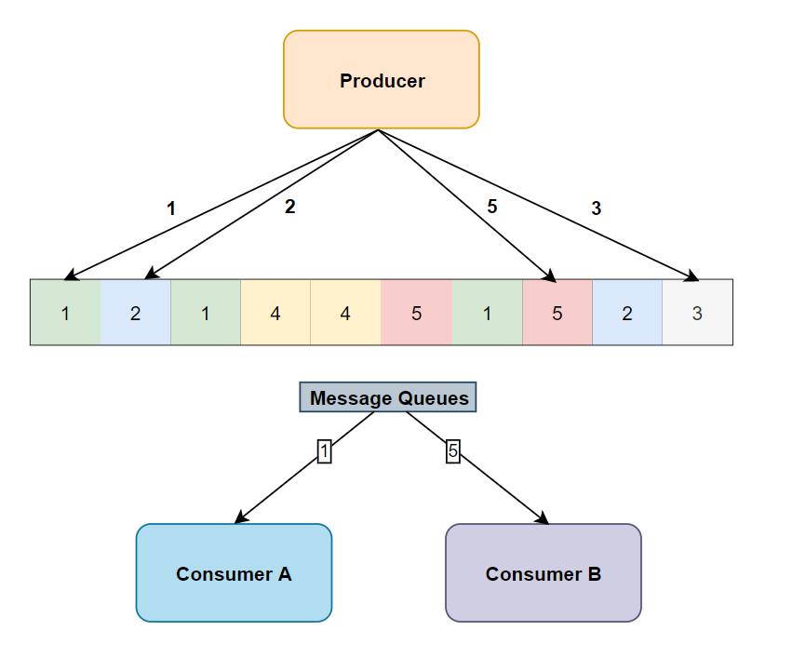
1. Giới thiệu
1.1 Message Queues là gì?
Dựa vào type message mà các process có thể lấy ra tin nhắn phù hợp.

Slide 5
2. System V Message Queues
Các bước triển khai
Tạo key.
Tạo message queue hoặc mở một message queue có sẵn.
Ghi dữ liệu vào message queue.
Đọc dữ liệu từ message queue.
Giải phóng message queue.

Slide 6
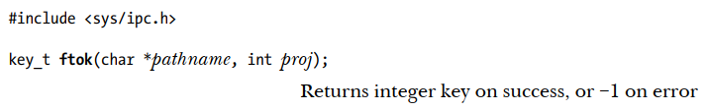
2. System V Message Queues
2.1 Tạo key
Key được sử dụng có thể là một số nguyên bất kì hoặc được tạo ra bởi hàm ftok().

Slide 7
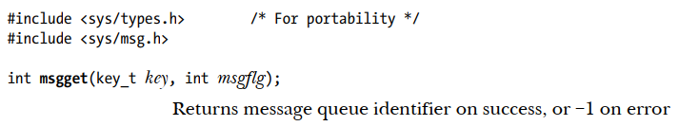
2. System V Message Queues
2.2 Create a message queue
Để tạo mới hoặc mở một message queues đã tồn tại chúng ta sử dụng msgget().
key: key được tạo từ bước 1
msgflg:
IPC_CREAT
IPC_EXCL
Trả về message id của message queue nếu thực hiện thành công.

Slide 8
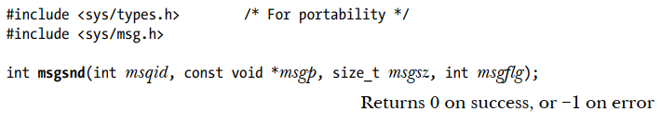
2. System V Message Queues
2.3 Write into message queue
Để ghi dữ liệu (send/append) vào message queue chúng ta sử dụng msgsnd().
msqid: message id thu được từ msgget().
msgp: con trỏ tới message (send).
msgsz: kích thước message.
msgflg:
IPC_NOWAIT: Return ngay lập tức nếu message trong queue đã full.
MSG_NOERROR: Cắt bớt message nếu kích thước mess lớn hơn msgsz.
Notes:
Chú ý: msgsnd() bị block nếu queue full.

Slide 9
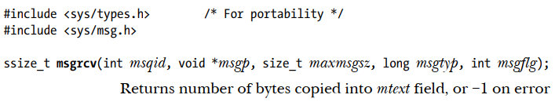
2. System V Message Queues
2.3 Read from the message queue
Để đọc dữ liệu từ message queue chúng ta sử dụng msgrcv().
msqid: message id thu được từ msgget().
msgp: con trỏ tới buffer (read).
maxmsgsz: thường là kích thước của buffer.
msgtyp: 0, +ve hoặc –ve.
msgflg:
IPC_NOWAIT: Return ngay lập tức nếu không tìm thấy message trong queue.
MSG_NOERROR: Cắt bớt message nếu kích thước mess lớn hơn maxmsgsz.
Notes:
Chú ý: msgrcv bị block nếu không có message trong queue
msgtype:
0: Đọc tin nhắn nhận được đầu tiên trong hàng đợi
+ve: Đọc tin nhắn đầu tiên trong hàng đợi loại msgtype (nếu msgtype là 10, thì chỉ đọc thông báo đầu tiên của loại 10 mặc dù các loại khác có thể nằm ở đầu hàng đợi)
-ve: Đọc message đầu tiên thuộc loại thấp nhất nhỏ hơn hoặc bằng giá trị tuyệt đối của msgtype.
giả sử, nếu msgtype n là -

Slide 10
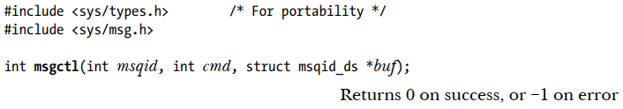
2. System V Message Queues
2.4 Delete message queue
Để kiểm soát các hoạt động trên message queue chúng ta sử dụng msgctl().
msqid: message id thu được từ msgget().
cmd:
IPC_RMID: Xóa message queue ngay lập tức.
IPC_STAT
IPC_SET
Để xóa một message queue thông thường cmd chúng ta dùng là IPC_RMID và buf để thành giá trị NULL.

Slide 11
3. POSIX Message Queues
Các bước triển khai
Tạo message queue hoặc mở một message queue có sẵn.
Ghi dữ liệu vào message queue.
Đọc dữ liệu từ message queue.
Đóng message queue khi không sử dụng.
Giải phóng message queue.

Slide 12
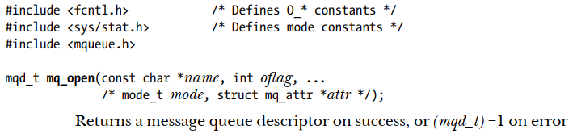
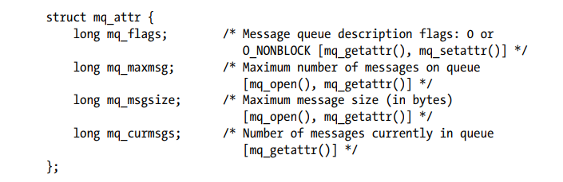
3. POSIX Message Queues
3.1 Opening a message queue
Để tạo mới hoặc mở một message queues đã tồn tại chúng ta sử dụng mq_open().
name: Tên message queue
oflag:
O_CREATE
O_EXCL
O_RDONLY
O_NONBLOCK
mode: 0666
attr: Chỉ định các thuộc tính của message queue. Nếu là NULL sẽ sử dụng các thuộc tính mặc định.

Slide 13
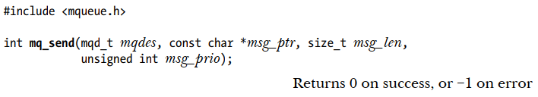
3. POSIX Message Queues
3.2 Sending message
Để ghi dữ liệu vào message queue chúng ta sử dụng mq_send().
mqdes: mq descriptor được trả về ở 3.1
msg_ptr: con trỏ tới message.
msg_len: kích thước message.
msg_prio: priority của message.
Notes:
mq_send() either blocks until space becomes available in the queue, or, if the O_NONBLOCK flag is in effect, fails immediately with the error EAGAIN.
mqdes:
msg_ptr:
msg_len: Độ dài của message được trỏ bơi msg_ptr, nên nhỏ hơn hoặc bằng mq_msgsize attribute of the queue
msg_prio: Mỗi một message có một priority là một số nguyên dương không âm. Tin nhắn trong queue sắp xếp theo độ ưu tiên giảm dần
0 là prio thấp nhất.
Khi một thư mới vào queue nó sẽ được đặt sau các message có cùng độ ưu tiên.
Khi khoogn cần ưu tiên thì set prio của các mess cùng 1 giá trị

Slide 14
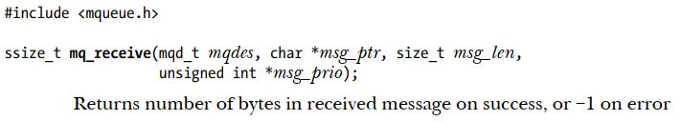
3. POSIX Message Queues
3.3 Receving message
Đọc dữ liệu từ message queue chúng ta sử dụng mq_receive().
mqdes: mq descriptor được trả về ở 3.1
msg_ptr: con trỏ tới message.
msg_len: kích thước message.
msg_prio: priority của message.
Hàm mq_receive () loại bỏ message có mức độ ưu tiên cao nhất khỏi queue, được tham chiếu bởi mqdes và trả về thông báo đó trong bộ đệm do msg_ptr trỏ tới.
Notes:
Nếu hàng đợi thông báo hiện đang trống, thì mq_receive () sẽ block cho đến khi có thông báo hoặc, nếu cờ O_NONBLOCK có hiệu lực, return ngay lập tức với lỗi EAGAIN.

Slide 15
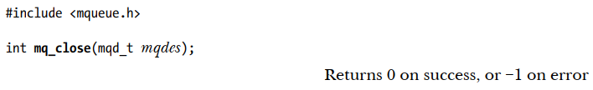
3. POSIX Message Queues
3.4 Clossing a message queue
Để đóng message queue khi không còn sử dụng ta sử sử dụng mq_close().
mqdes: mq descriptor được trả về ở 3.1.

Slide 16
3. POSIX Message Queues
3.5 Remove a message queue
Để xóa message queue khi không còn sử dụng ta sử sử dụng mq_ unlink().

Slide 17
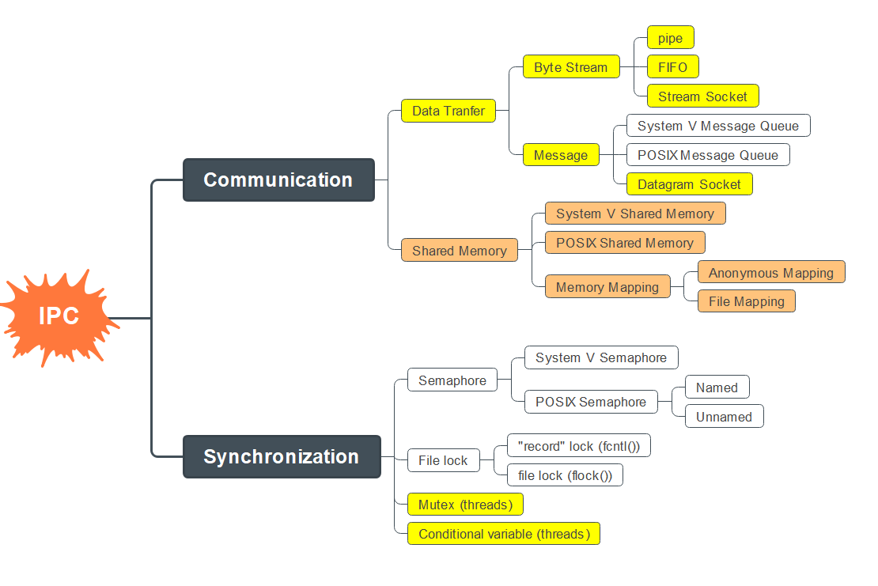
4. Review IPC Mechanism

Slide 18
Triển khai SystemV Semaphore
01
Triển khai POSIX Semaphore
02
Phân biệt được giữa System V và Posix Semaphore
03
Summary

